Slide 1
Índice
1. Introducción a SPFx.
2. Modelo de desarrollo.
3. Hands-on Lab.
4. Q & A.

Slide 2
1. Introducción a SPFx

Slide 3
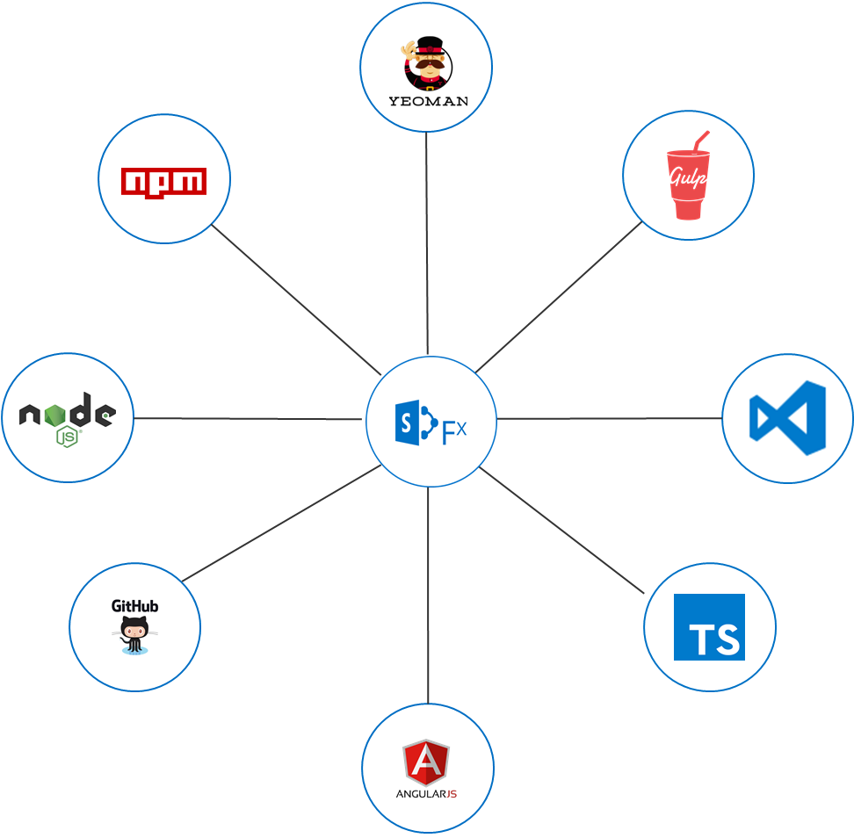
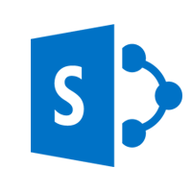
¿Qué es?
F
X
Es el modelo de desarrollo que permite crear componentes del lado cliente

Slide 4
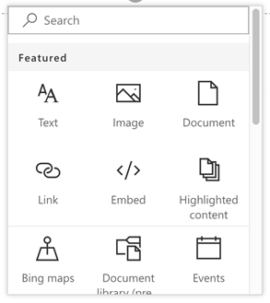
SPFx Client Side Webparts
Controles que aparecen dentro de una página de SharePoint pero que se ejecutan localmente en el explorador.
Se pueden desarrollar en javascript o TypeScript, pero también se pueden user Frameworks como React o AngularJS. Por ejemplo, se puede usar React con componentes de Office UI Fabric React para una rápida y mejor integración con los components de O365

Slide 5
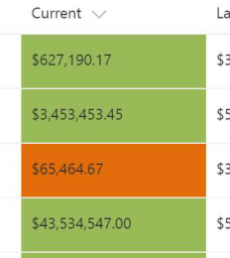
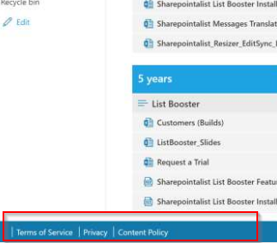
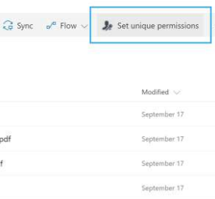
SPFx Extensions
Permite ampliar la experiencia de usuario de SharePoint con la personalización de aspectos como las vistas de datos de lista, las barras de herramientas y las áreas de notificación.
Hay tres tipos nuevos tipos de extensiones:
1) Personalizadores de aplicaciones (Application Customizers). Permite agregar scripts a la página, así como tener acceso a marcadores de posición de elementos HTML conocidos y ampliarlos con personalizaciones.
2) Personalizadores de campo (Field Customizers). Puede usarse para proporcionar vistas modificadas de los datos para los campos de una lista.
3) Conjuntos de comandos (Command Sets). Extiende las superficies de comando de SharePoint para agregar nuevas acciones y proporciona código del lado cliente que puede utilizar para implementar comportamientos
Field Customizers
Application Customizers
Command Sets

Slide 6
2. Modelo de desarrollo

Slide 7
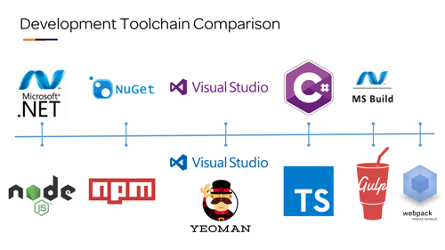
Comparativa de herramientas de desarrollo
Modelo SP
Tradicional
SPFx
Notes:
Es un runtime que permite la ejecución de Server-side JS.
Esta basado en el V8 JSVM Chromium Proyecto Open Source.
Provee una API para acceder a las típicas funcionalidades de lado servidor (acceso a la maquina local, file input / output, funcionalidades de red, etc.).
Nota : Importante instalarse la versión LTS (Long Term Support): La mayor parte de empresas la usa y MS también la recomienda por su estabilidad
NPM :
Permite adquirir y gestionar las dependencias de paquetes en los proyectos. Permitiendo instalar herramientas basadas en Nodejs. Ejemplos:
Instalar Yeoman
npm install -g yo
Instalar Gulp
npm install -g gulp
Instalar TypeScript
npm install –g typescript
Nota : Es importante verificar que estamos utilizando la versión de npm 3 o superior.

Slide 8
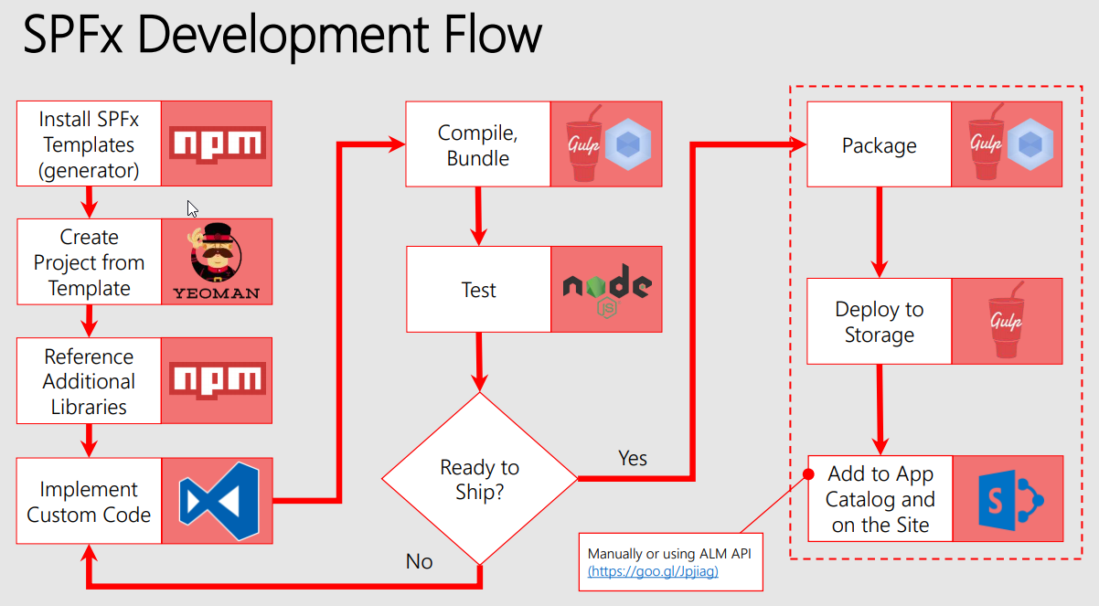
Notes:
Referencia :

Slide 9
3. Hands-on Lab

Slide 10
6. Q & A

